Slide 1
基于卷积神经网络的图像恢复算法
CNN-Based Image Restore

Slide 2
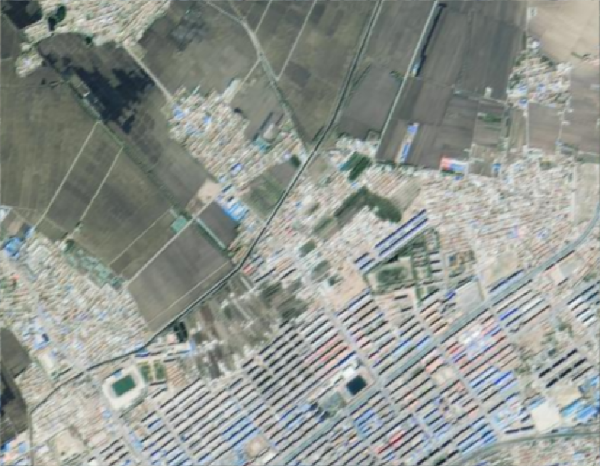


原理
神经网络
生成的图像 y’
退化的图像 x
更新网络参数
$$loss=|y−y^{′}|$$
原图像 y

Slide 3
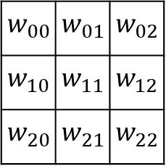
$$w_{00}$$ | $$w_{01}$$ | $$w_{02}$$
$$w_{10}$$ | $$w_{11}$$ | $$w_{12}$$
$$w_{20}$$ | $$w_{21}$$ | $$w_{22}$$
卷积核
图像特征
退化的图像
原图像
编码
解码

Slide 4
PyTorch
网络
network
数据
data
训练
train

